Slide 1
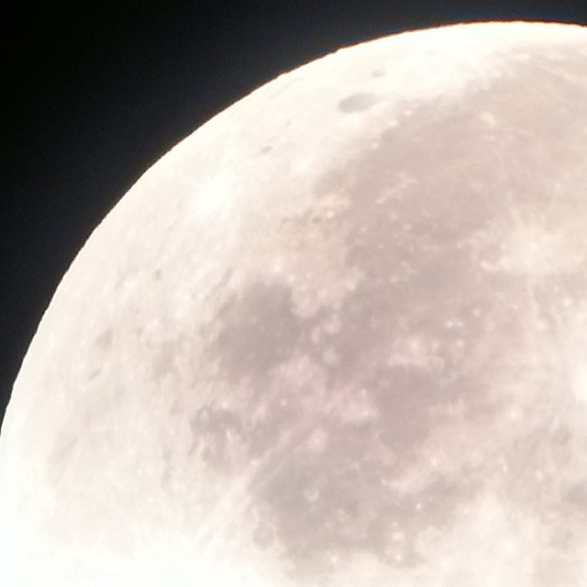
Lua:
Seus Mitos, Suas Verdades.
Karin Talisin Targas
(karin.targas@usp.br)

Slide 2
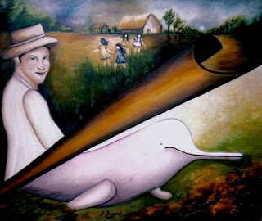
Boto-Rosa
Lenda Amazônica
Fase da Lua que ocorre: Lua Cheia
Figura 1: Lenda Boto-Rosa

Slide 3
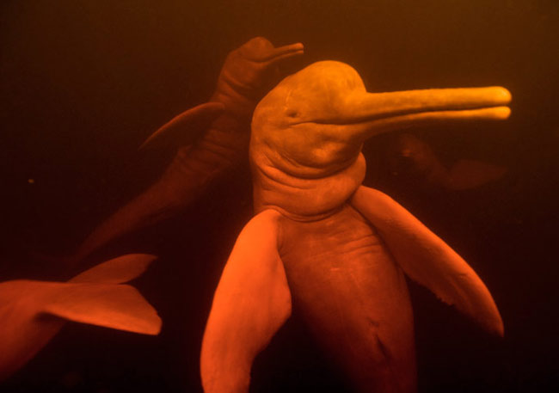
Boto-Rosa
“Golfinhos” de água doce.
Melhor hipótese: Marinheiros que aportam na cidade e/ou adultério
Figura 2: Boto-Rosa

Slide 4
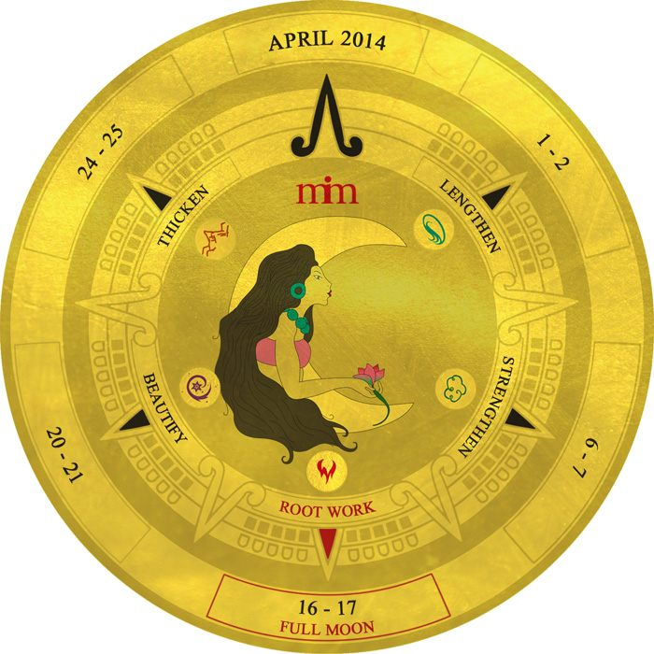
Corte de cabelo
Dependendo da fase da Lua, o efeito no cabelo é diferente. Baseado na influência da Lua nas marés
Figura 3: Calendário de corte Abril 2014

Slide 5
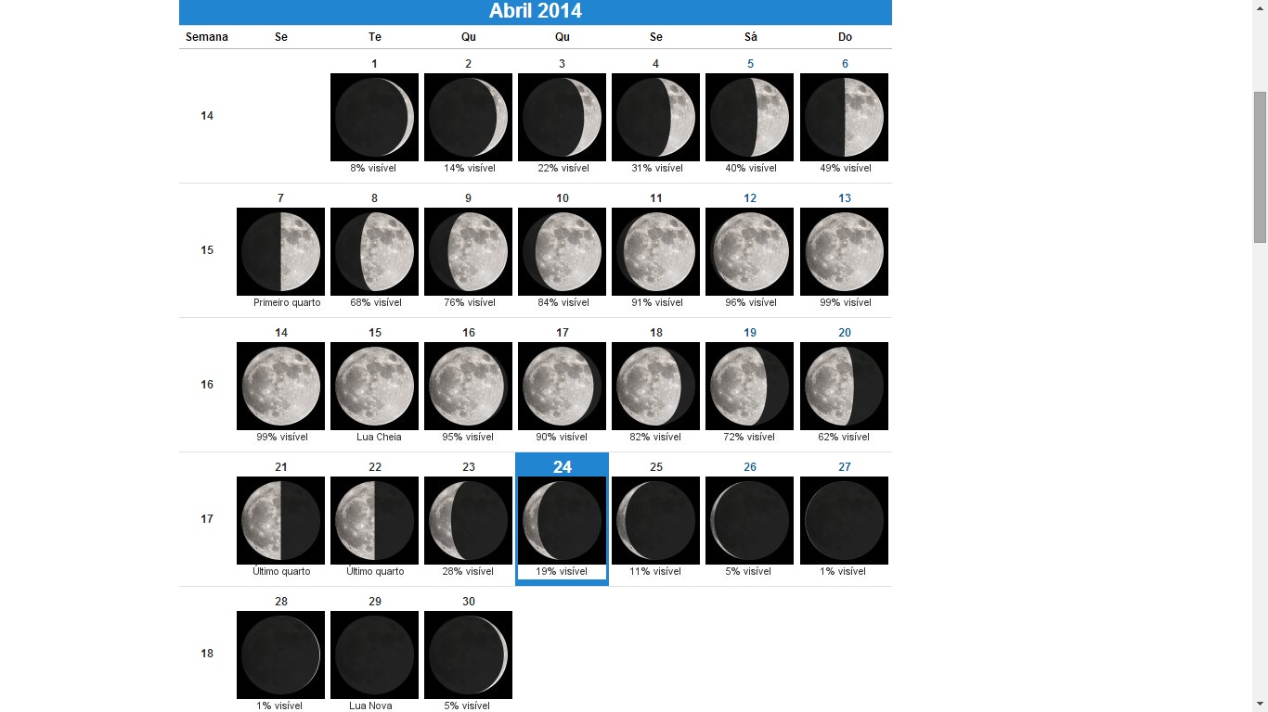
Corte de cabelo

Slide 6
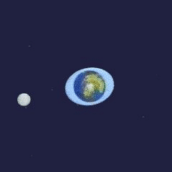
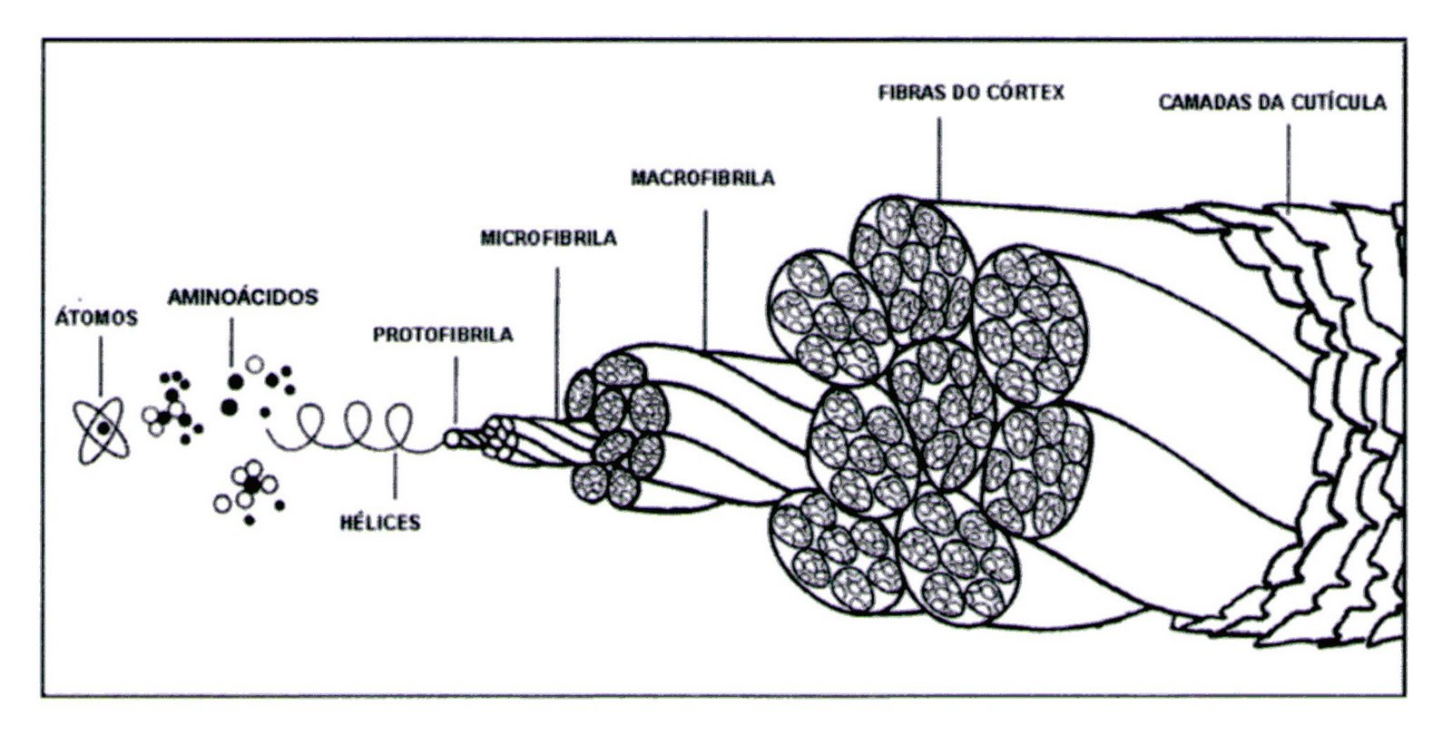
Corte de cabelo
Ação das marés
Estrutura capilar
Figura 4: Lua e Marés
Figura 3: Estrutura capilar

Slide 7

Corte de cabelo
Proporção ação Gravitacional Lua oceanos e Lua homem:
g=
M= Massa da Lua = 7,36 × 10²² kg
m= massa oceano= 1.35 x 10²¹
m= homem 70 Kg
Lua –Oceano:
g= 9.936 x 10⁴³
Lua- homem
g= 5.15x10²⁴

Slide 8
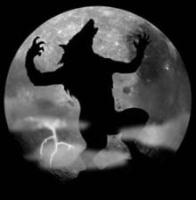
Lobisomem
Em noite de Lua cheia, uma força maligna age sobre um homem.O seu olfato torna-se apurado; a sua audição aguçada. Segue-se, então, a dolorida transformação, transformando o homem
em um lobo faminto por carne
humana.
Figura 5: Ilustração Lobisomem

Slide 9
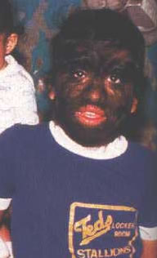
Lobisomem
As raízes dessa lenda pode estar em um raro distúrbio orgânico chamado hipertricose.
Licantropia
Figura 6: criança com hipertricose

Slide 10
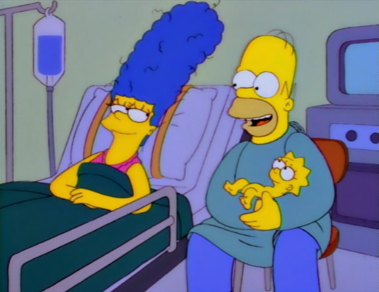
Natalidade
A crença diz que ocorre mais nascimentos em Lua Cheia

Slide 11
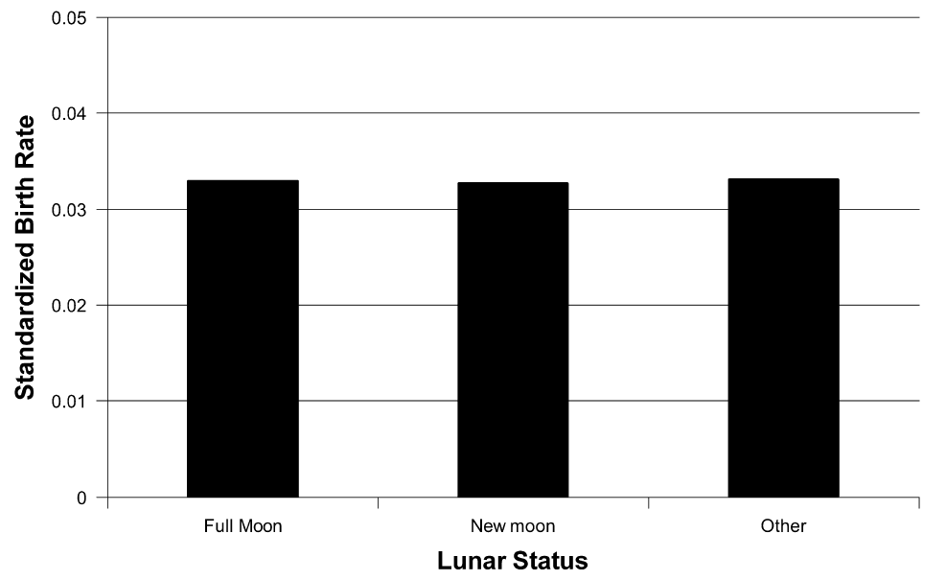
Natalidade
Jornal Americano de Obstetrícia e Ginecologia. Phoenix, Arizona
Grágfico 1: Fda Lua X Taxa de natalidade

Slide 12
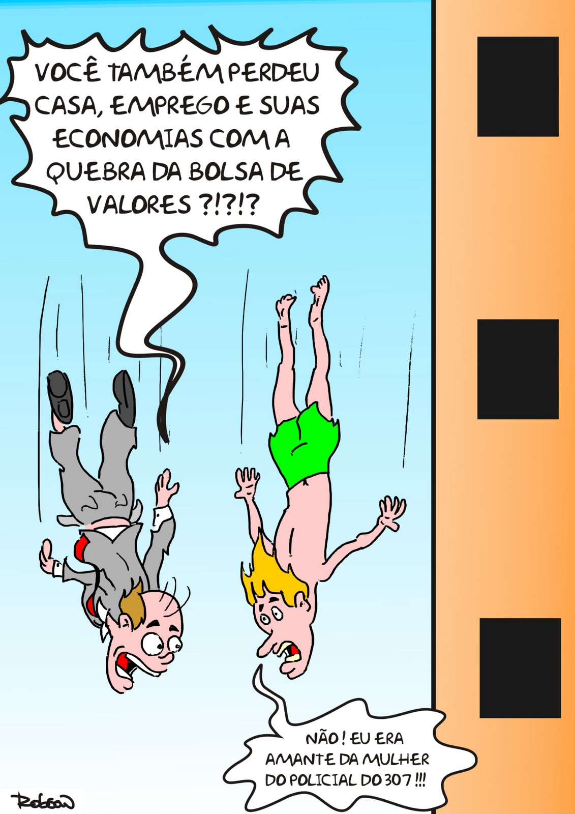
Suicídios
Acredita-se que o maior
índice de suicídios
ocorre na Lua Cheia

Slide 13
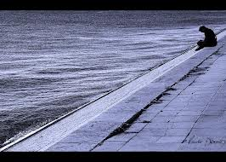
Suicídios
Estudo na Finlândia com 1400 casos de suicídio mostra que há uma maior incidência na Lua Nova e não na Lua Cheia.
Figura 7: Noite sem Lua

Slide 14
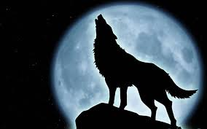
Lobos
Lobos uivam para a Lua Cheia
Figura 8: Lobo uivando para Lua Cheia

Slide 15
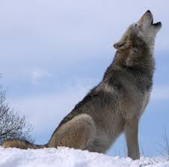
Lobos
Função do uivo é comunicação da alcatéia
A Lua Cheia altera o comportamento da caça e não do uivo.
Figura 9: Lobo uivando de dia

Slide 16
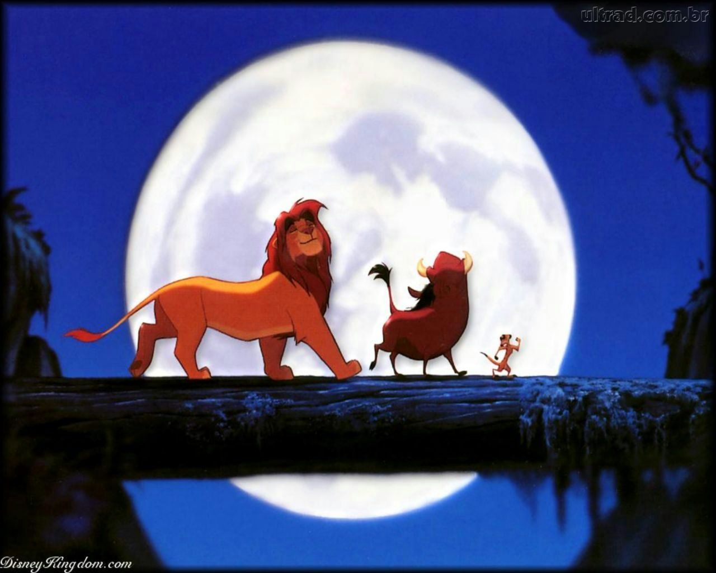
The End
Obrigada!!

Slide 17
Referências
Figura 1: http://lendasfolcloricas.blogspot.com.br/p/boto-cor-de-rosa.html
Figura2: http://nemetonsamauma.blogspot.com.br/2011/11/druidismo-na-amazonia.html
Figura 3: http://viciadas-em-cosmeticos.blogspot.com.br/2012/12/estrutura-quimica-dos-fios.html
Figura 4: http://astro.if.ufrgs.br/fordif/node3.htm#
Figura5: http://aculpaedosleitores.blogspot.com.br/2013/10/resenha-hora-do-lobisomem-stephen-king.html
Figura 6: http://www.acemprol.com/lobisomens-a-genetica-e-a-origem-do-mito-t1901.html
Figura 7:http://rohcartunista.blogspot.com.br/2011/04/suicidio-coletivo.html
Figura 8:http://sirleipoesias.blogspot.com.br/2010/05/noite-sem-lua.html
Figura 9: http://pt.forwallpaper.com/wallpaper/howling-wolf-526257.html
http://en.wikipedia.org/wiki/Gray_wolf
Referências:
http://lendasfolcloricas.blogspot.com.br/p/boto-cor-de-rosa.html
http://viciadas-em-cosmeticos.blogspot.com.br/2012/12/estrutura-quimica-dos-fios.html
http://astro.if.ufrgs.br/fordif/node3.htm#
http://news.bbc.co.uk/2/hi/health/820241.stm

